Slide 1

UFR de Sciences Appliquées et de Technologie (SAT)
UFR de Sciences Economiques et de Gestion (SEG)
Filière : Méthodes Informatiques Appliquées à la Gestion (MIAGE)
Présentation de mémoire de recherche
Développement d’un modèle de Machine Learning pour une analyse financière (historique et prédictive), ainsi le développement d’un Chatbot pour interroger les états financiers des sociétés cotées à la BRVM
Présenté par :
Omar Abd Al Wahab DIASSE
Encadreurs :
Pr Jean Marie DEMBELE
Dr Alioune Badara MBENGUE

Slide 2

Plan
Introduction
Contexte, motivations, définitions, problématique
I
La revue de la littérature
Quels articles scientifiques sur les application de l’IA a la finance
II
Les objectifs du mémoire
Décliner les objectifs que le mémoire a pour but d’atteindre.
III
La méthodologie suivie
Présenter la méthodologie qui nous permit d’obtenir les résultats.
IV
Les résultats obtenus
Présenter les résultats
Conclusion
Synthèses, limites, perspectives

Slide 3
Introduction
Contexte, motivations, définitions, problématique

Slide 4
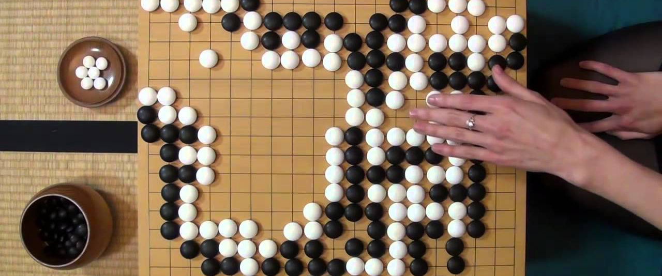
JEU DU
GO
Origine asiatique
Le principe du jeu de Go est de capturer les pierres de l’adversaire en encerclant ses groupes de pierres sur un plateau, tout en contrôlant le plus de territoire possible à l’aide de ses propres pierres, le tout se jouant sur un quadrillage de 19x19 lignes, où chaque intersection représente une possibilité de placement pour les joueurs.

Slide 5
Pourquoi ce sujet
Intérêt personnel pour l’IA et informatique
Ayant toujours eu une affection particulière pour informatique en générale et IA en particulier
Mettre en pratique les connaissance toriques acquises lors de la MIAGE
Combler un gap dans le contexte africain
Il n'y a pas suffisamment de travaux sur l'IA appliquée à la finance des entreprises africaines, notamment celles cotées à la BRVM
Apres les cours il fallait choisir un domaine de l’informatique et le faire appliqué a un domaine de la gestion : la finance notamment

Slide 6
Quelques définitions
Intelligence artificielle
“Systems that display intelligent behaviour by analysing their environment and taking actions – with some degree of autonomy – to achieve specific goals.” (Sheikh, 2023)
Analyse financière
L’analyse financière peut être définie comme une démarche qui s’appuie sur l’examen critique de l’information comptable et financière fournie par une entreprise à destination des tiers (donc de tout le monde…). (Deisting & Lahille, 2017)
Machine Learning
Apprentissage des machines, notre objectif est de simuler chez eux un processus d'apprentissage comparable à celui des êtres humains.
NLP
Natural language processing, combine des modèles de linguistique informatique, Machine Learning et Deep Learning pour traiter le langage humain

Slide 7
Problématique
Quels modèles
de Machine Learning pour une analyse et une interrogation des états financiers des sociétés
cotées à la bourse régionale des valeurs mobilières (BRVM) ?
Question de recherche :
Puisque nous avons comme objectifs de développer des modelés de ML, allons répondre a cette question en deux temps. D’abord les prédictions sur les états financiers, en suite le développement du Chatbot.

Slide 8
I
La revue de la littérature
Quels articles scientifiques sur les application de l’IA a la finance
You can simply impress your audience and add a unique zing and appeal to your Presentations. Get a modern PowerPoint Presentation that is beautifully designed. I hope and I believe that this Template will your Time, Money and Reputation.

Slide 9
Application générale de l’IA sur la finance
Analyse prédictive
Analyse financière
Exemple : Broby, D. (2022). The use of predictive analytics in finance. The Journal of Finance and Data Science, 8, 145-161.
Exemple : Alex Avelar, E., & Jordão, R. V. D. (2024). The role of artificial intelligence in the decision making process: a study on the financial analysis and movement forecasting of the world’s largest stock exchanges. Management Decision
Détection de fraude
Exemple : Muhammad Farman, M. A. (2023, Novembre). Artificial Intelligence for fraud detection and prevention. RearchGate.
La bourse et les marchés financiers
Exemple : Kumbure, M. M., Lohrmann, C., Luukka, P., & Porras, J. (2022). Machine learning techniques and data for stock market forecasting: A literature review. Expert Systems with Applications, 197, 116659.

Slide 10
II
Les objectifs du mémoire
Décliner les objectifs que le mémoire a pour but d’atteindre.
You can simply impress your audience and add a unique zing and appeal to your Presentations. Get a modern PowerPoint Presentation that is beautifully designed. I hope and I believe that this Template will your Time, Money and Reputation.

Slide 11
Objectifs
ANALYSE PREDICTIVE
Développer un modelé d’analyse financière prédictive
CHATBOT
Développer un Chatbot pour interroger les états financiers
INTERFACE GRAPHIQUE
Une interface graphique conviviale pour interagir avec les modelés

Slide 12
III
La méthodologie suivie
Présenter la méthodologie qui nous permit d’obtenir les résultats.
You can simply impress your audience and add a unique zing and appeal to your Presentations. Get a modern PowerPoint Presentation that is beautifully designed. I hope and I believe that this Template will your Time, Money and Reputation.

Slide 13
La prédiction des états financier
Collecte et traitement des données
Recherche du meilleur modèles de régression
Exemple de prédiction

Slide 14

Collecte des données
Le site de la BRVM
Les données sur de la BRVM était de trois type : les rapports d’activités, les résultat financier et la synthèse des rapports de gestion, mais nous allons extraire :
Le bilan
Il est souvent entendu que le bilan est la photographie d’une entreprise à un instant T.
Le compte de résultat
C’est un document, comme le bilan, qui permet de juger de la santé des finances d’une entreprise
Le TFT (si disponible)
C’est un outil financier qui permet de déterminer la rentabilité d’un projet, d’évaluer le besoin en fonds de roulement et d’anticiper ses besoins en fonds propres

Slide 15
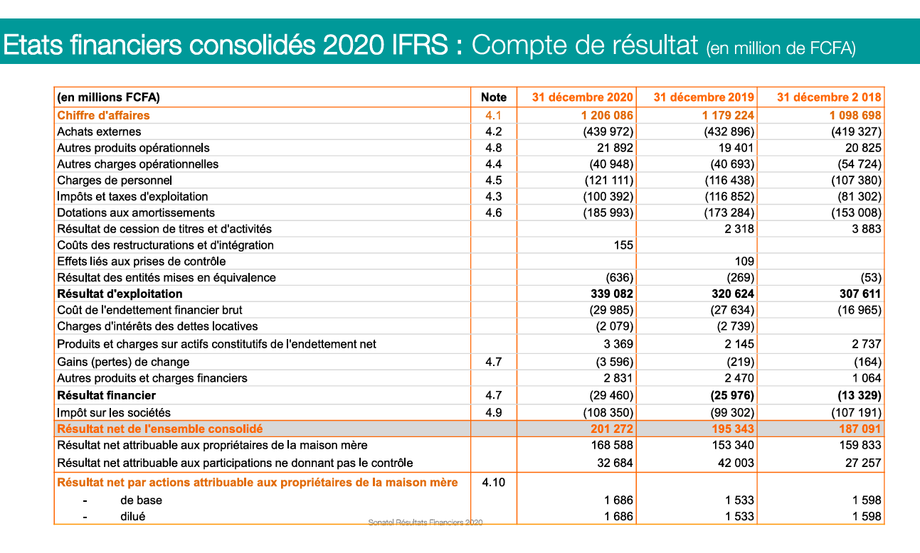
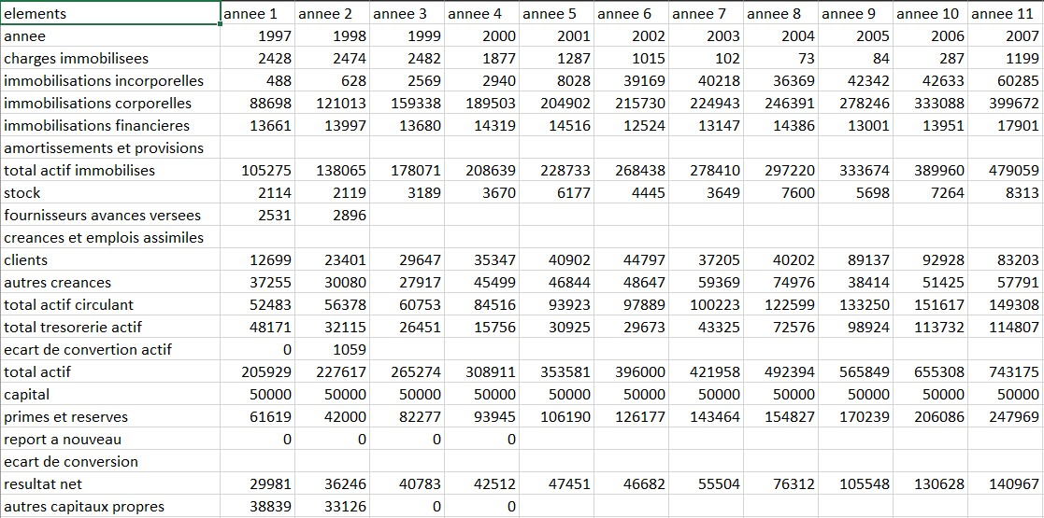
Traitement des données
Outils en ligne Ex: pdftables
Travails manuels
.csv
.pdf

Slide 16
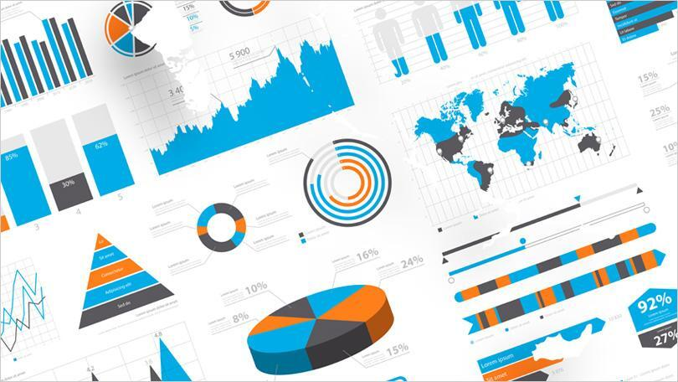
Feature Engineering
 | Data Exploration
 | Vérifier les tendances statiques des données avec la transformation
Statisque descriptive
Calcul de la moyenne, le mode, médiane, la variance, l’écart type, le maximum, le minimum…
Vérifier les valeurs manquantes
Trouver les valeurs manquantes et prendre une méthodes pour les gérer de manière efficace
Visualisation et détection les outliers
Tracer les graphiques nécessaire pour voir l’évolution des données et aussi détecter les outliers par les méthodes (z-score, IQR…)
 | Data Preprocessing
 | Transformer les données d’une acceptable par les modelés.
Feature Selection
Dans le développement de modelé, tout les attributs ne sont pas nécessaires, certains sont peu importante, d’autres présentent une forte corrélation
Scaling (Mise a l’échelle)
Diminuer l’ordre de grandeur pour que les données soit en 0 et 1. ce fait les calculs vont être plus simple
Séparation des données d’entrainements et de tests
Enfin pour tester la robustesse du modèle, 80% des données sont allouées pour l’entrainement et 20% pour le test.

Slide 17
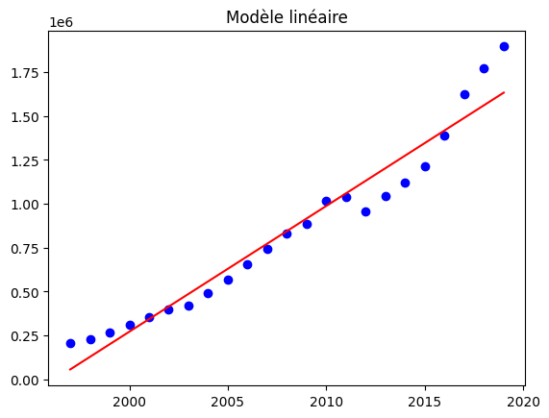
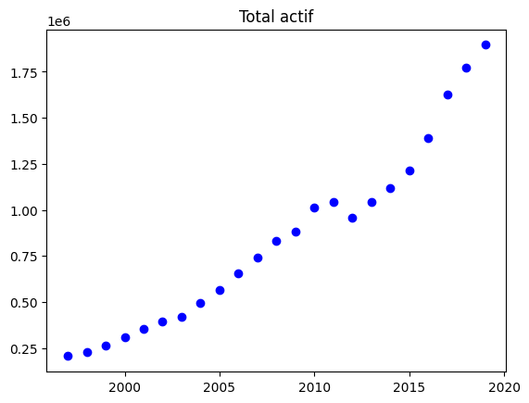
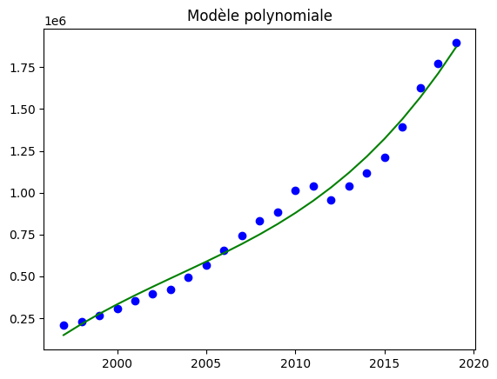
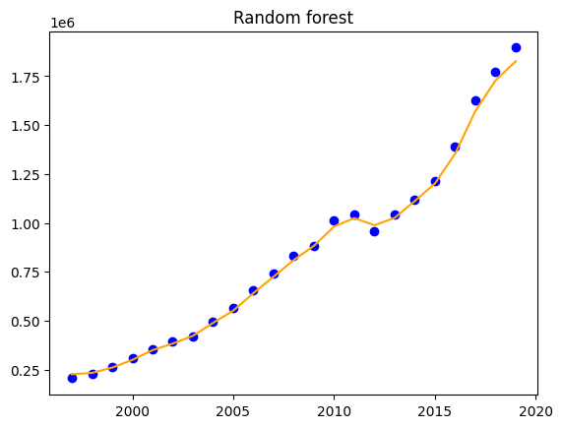
Développement des modèles
Ex : Total actif
Visualisation

Slide 18
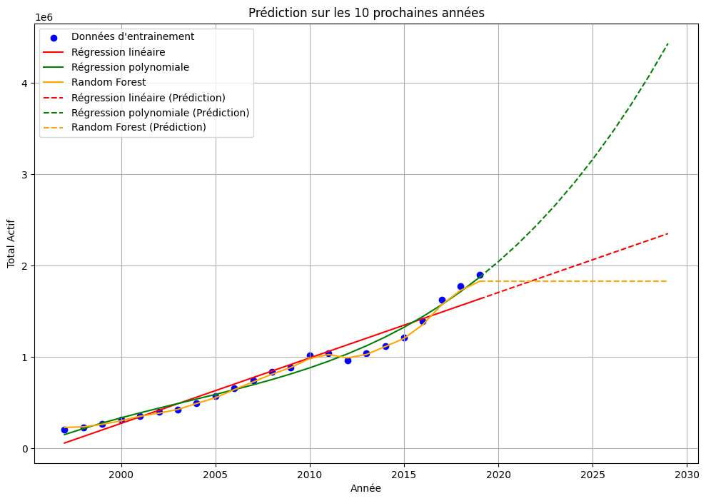

Slide 19
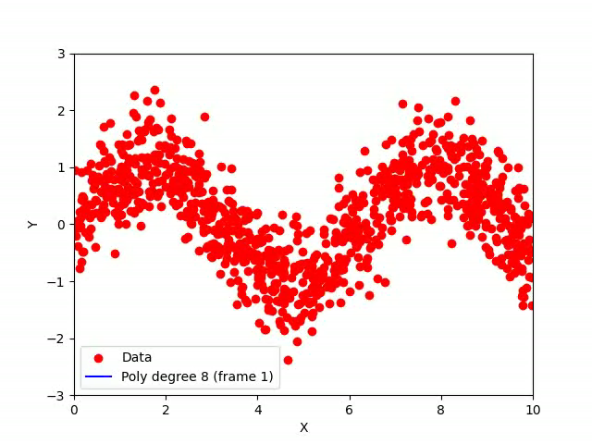

Slide 20
Développement du Chatbot
Collecte et traitement des données
La modélisation du texte
Intent
Entity Detection
Gestion des réponses
Test de fonctionnement

Slide 21
Collecte des données
Les sources de données pour un Langage Model (LM)
Les sites de finance
Du texte traitant de la finance, cela peut nous permettre de contextualiser inputs que nous pouvons recevoir
Les repositories
Ce sont GitHub, Kaggle, Machine Learning repository et bien. La nous y trouvons des dataset prêt pour un modèle
Le Web Scraping
C’est le fait de lancer des programme qui vont directement récupérer des données sur des sites.
Génération manuelle
Dans la plupart du, il a été fait un travail manuel, c’est-à-dire créer soit même la données.

Slide 22
Le Dataset
Texte | Intent
Bonjour | Salutation
Je veux faire une prediction | Prédiction
Quelle est la valeur actuelle | Get
Puis je avoir une definition | Définition
59 * 95 | Calcul
Merci beaucoup | Remerciement
Au revoir | Partir

Slide 23

Mais est il possible de faire un modèle avec du texte ?
N’est pas il y a des calculs mathématiques a faire?

Slide 24
La modélisation du texte
NLP Feature Engineering
Le modèle
Conversion du texte
Lemmatization
Tokenization

Slide 25
Tokenization
C’est créer un tableau avec tous les mots du dataset.
Exemple : « L’argent fait le bonheur »
["L’", "argent", "fait", "le", "bonheur"]

Slide 26
Lemmatization
Exemple : « L’argent fait le bonheur »
Prendre seulement la racine des mots.
["Le", "argent", "faire", "le", "bonheur"]
Autres exemples :
Manger, Mangeait, Mangé => Manger
Fille, Filles, Fillette => Fille
Couraient, Couru, Courait => Courir

Slide 27
Convertion du texte
Le Bag of Word (BoW)
Dataset :
L’argent fait le bonheur. Le bonheur fait le bonheur. L’argent est le pouvoir.
 | L’ | Argent | Fait | Le | Bonheur | Est | Pouvoir
L’argent fait le bonheur | 1 | 1 | 1 | 1 | 1 | 0 | 0
Le bonheur fait le bonheur | 0 | 0 | 1 | 1 | 2 | 0 | 0
L’argent est le pouvoir | 1 | 0 | 1 | 0 | 0 | 1 | 1

Slide 28
Convension du texte
Bag of n-grams
Dataset :
L’argent fait le bonheur. L’argent est le pouvoir.
 | L’argent | Argent fait | Fait le | Le bonheur | Argent est | Est le | Le pouvoir
L’argent fait le bonheur | 1 | 1 | 1 | 1 | 0 | 0 | 0
L’argent est le pouvoir | 1 | 0 | 0 | 0 | 1 | 1 | 1

Slide 29

Conversion du texte
TF-IDF
$$TF=\frac{occurence mot}{nombre total mot}$$
Le TF-IDF, qui signifie Term Frequency – Inverse Document Frequency, est une méthode qui calcule la fréquence d’un mot dans l'ensemble du document
$$IDF=\frac{nombre total document}{nombre document qui comtient le mot}$$
$$TF−IDF=TF∗IDF$$
A la suite de cela nous obtenons une seule valeur pour chaque mot

Slide 30
Convertion du texte
Word Embedding
Exemple : word2vec
Père : [1, 1, 0, 0]
Mère : [0.9, 1, 0.01, 0]
Maison : [0.2, 0.54, 2, -0.5]
Bâtiment : [0.21, 0.5, 1.9, -0.49]
Le word embedding est un ensemble de méthodes qui propose des moyens de transformer le texte en vecteurs
Maintenant, les valeurs de ces vecteurs ne tombent pas du ciel : elles sont obtenues avec le Machine Learning en utilisant ce qu’on appelle le Self-Supervised Learning de la classification de texte.

Slide 31
Deux concepts des Chatbot
Ces deux concepts sont spécifiques aux Chatbot
Intent
L’intent représente l’objet de la question
Entity Detection
Permet d’avoir les élément qui sont dans l’input pour pouvoir répondre

Slide 32
Intent
L’intent représente l’objet de la question
Texte | Intent
Bonjour | Salutation
Je veux faire une prediction | Prédiction
Quelle est la valeur actuelle | Get
Puis je avoir une definition | Définition
59 * 95 | Calcul
Merci beaucoup | Remerciement
Au revoir | Partir
Intent classification

Slide 33
Intent
L’intent représente l’objet de la question
Feature Engineering
Texte | Intent
Bonjour | Salutation
Je veux faire une prediction | Prédiction
Quelle est la valeur actuelle | Get
Puis je avoir une definition | Définition
59 * 95 | Calcul
Merci beaucoup | Remerciement
Au revoir | Partir
Intent classification

Slide 34
Intent
L’intent représente l’objet de la question
Texte | Intent
[0.8, 0.4, 0.2, 1.0, … , 0.16, 0.09, 0.18, 0.07] | 0
[0.1, 0.6, 0.1, 0.8, … , 0.42, 0.15, 0.56, 0.71] | 1
[0.3, 0.2, 0.9, 0.1, … , 0.84, 0.08, 0.44, 0.89] | 2
[0.9, 0.4, 0.7, 0.4, … , 0.48, 0.96, 0.96, 0.99] | 3
[0.7, 0.9, 0.2, 0.7, … , 0.39, 0.70, 0.13, 0.02] | 4
[0.8, 0.1, 0.7, 0.2, … , 0.12, 0.33, 0.08, 0.49] | 5
[0.4, 0.2, 0.2, 0.6, … , 0.96, 0.12, 0.89, 0.04] | 6
Intent classification

Slide 35
Entity Detection
Permet d’avoir les élément qui sont dans l’input pour pouvoir répondre
User : Quelle est la prédiction du CA de l’année 2026
EntityDetection("Quelle est la prédiction du CA de l’annee 2026")
= [“CA”, “2026”]
Prediction(“CA”, “2026”)

Slide 36
Les reponses
Apres intent classification and entity detection : la reponse
Prediction(“CA”, “2026”) = 2 000 000 000
Réponses fixes et aléatoires :
1. La prédiction de votre {…} pour l’année {…} est {…}.
2. En {…} votre {…} est estimé a {…}.
3. Vous aurez {…} de {…} pour l’année {…} selon nos prédictions
Exemple : La prédiction de votre CA pour l’année 2026 est 2 000 000 000.
Il a été utilisé le LLM Llama pour reformuler la réponse !

Slide 37

Exemple de fonctionnement
quelle est la valeur présente du total actif ?
Feat. Engineering
Intent classification
Entity Detection
La réponse
Pour avoir le format acceptable par le modèle
Le faire passer dans le modèle pour avoir l’intent, ici c’est un get
Nous aurons (total actif) par exemple.
Ex : get(total actif) = 5000, ensuite préparer la réponse
la valeur actuelle du total actif est de 5000.

Slide 38
IV
Les résultats obtenus
Présenter les résultats
You can simply impress your audience and add a unique zing and appeal to your Presentations. Get a modern PowerPoint Presentation that is beautifully designed. I hope and I believe that this Template will your Time, Money and Reputation.

Slide 39



La prédiction des modèles
Chiffre d’affaires
Les résultats
 | RMSE | MAE | R²
Régression linéaire | 60299.543411 | 44766.908198 | 0.945807
Régression polynomiale | 37793.955849 | 30096.976848 | 0.978711
Random forest | 39616.84609 | 27628.576000 | 0.970016
Les métriques
Root Mean Squared Error
$$RMSD=\sqrt{\frac{\sum_{I=1}^{n}{{\left(x_{i}−X̅\right)}^{2}}}{N}}$$
Resultat net
 | Le résultat net
 | RMSE | MAE | R²
Régression linéaire | 21191.289213 | 16698.198544 | 0.886268
Régression polynomiale | 22892.405651 | 18745.964893 | 0.867276
Random forest | 19647.888037 | 16322.178000 | 0.902232
Mean Absolute Error
$$MAE= \frac{\sum_{I=1}^{n}{\left|Y_{I}−X_{I}\right|}}{N}$$
Total actifs
R-squared (R²)
 | Total actifs
Régression linéaire | 151944.961321 | 137918.854288 | 0.771658
Régression polynomiale | 94550.704900 | 64463.893510 | 0.911582
Random forest | 93707.317637 | 96959.800000 | 0.901471
$$R^{2}=\left(\frac{\left.\sum_{i=1}^{n}{\left(y_{i}−{ŷ }_{i}\right.}\right)}{\left.\sum_{i=1}^{n}{\left(y_{i}−{ȳ }_{i}\right.}\right)}\right)$$

Slide 40




Le Chatbot
Les métriques
$$accuracy= \frac{vrais positifs+ vrais négatifs }{N prédiction}$$
$$precision= \frac{vrais positifs }{vrais positifs+ faux positifs}$$
$$recall= \frac{vrais positifs }{total positif}$$
$$f1 score=2∗ \frac{precision∗recall }{precision+recall}$$

Slide 41
Le Chatbot
Les résultats
Intents | Précision |  |  | Recall |  |  | F1-score |  |  | Support
Banalité | Bow | Bon | Tf- | Bow | Bon | Tf- | Bow | Bon | Tf- | 200
Remercier | 0.99 | 0.99 | 0.99 | 0.99 | 0.99 | 0.99 | 0.99 | 0.99 | 0.99 | 200
Aide | 0.98 | 0.97 | 0.99 | 1.00 | 1.00 | 1.00 | 0.99 | 0.99 | 1.00 | 200
Prédiction | 1.00 | 1.00 | 0.99 | 1.00 | 1.00 | 1.00 | 1.00 | 1.00 | 1.00 | 200
Valeur | 1.00 | 1.00 | 1.00 | 1.00 | 0.99 | 1.00 | 1.00 | 1.00 | 1.00 | 200
Mis à jour | 1.00 | 1.00 | 1.00 | 1.00 | 1.00 | 1.00 | 1.00 | 1.00 | 1.00 | 200
Calculer | 1.00 | 1.00 | 1.00 | 1.00 | 1.00 | 1.00 | 1.00 | 1.00 | 1.00 | 200
Définition | 1.00 | 1.00 | 1.00 | 1.00 | 1.00 | 1.00 | 1.00 | 1.00 | 1.00 | 200
Quitter | 1.00 | 1.00 | 1.00 | 1.00 | 1.00 | 1.00 | 1.00 | 1.00 | 1.00 | 200
Accuracy |  |  |  |  |  |  | 1.00 | 0.99 | 1.00 | 1800
Random forest

Slide 42
Le Chatbot
Les résultats
Intents | Précision |  |  | Recall |  |  | F1-score |  |  | Support
Banalité | Bow | Bon | Tf- | Bow | Bon | Tf- | Bow | Bon | Tf- | 200
Remercier | 0.97 | 0.99 | 0.98 | 0.99 | 0.99 | 0.99 | 0.98 | 0.99 | 0.99 | 200
Aide | 1.00 | 1.00 | 1.00 | 0.98 | 0.98 | 0.99 | 0.99 | 0.99 | 0.99 | 200
Prédiction | 0.99 | 1.00 | 0.99 | 0.97 | 1.00 | 0.98 | 0.98 | 1.00 | 0.99 | 200
Valeur | 1.00 | 1.00 | 1.00 | 1.00 | 1.00 | 1.00 | 1.00 | 1.00 | 1.00 | 200
Mis à jour | 1.00 | 1.00 | 1.00 | 0.99 | 1.00 | 1.00 | 1.00 | 1.00 | 1.00 | 200
Calculer | 1.00 | 1.00 | 1.00 | 1.00 | 1.00 | 1.00 | 1.00 | 1.00 | 1.00 | 200
Définition | 1.00 | 1.00 | 1.00 | 1.00 | 1.00 | 1.00 | 1.00 | 1.00 | 1.00 | 200
Quitter | 1.00 | 1.00 | 1.00 | 1.00 | 1.00 | 1.00 | 1.00 | 1.00 | 1.00 | 200
Accuracy |  |  |  |  |  |  | 0.99 | 1.00 | 1.00 | 1800
SVM

Slide 43
Conclusion
Synthèses, limites, perspectives

Slide 44
En somme
La problématique
Quels modèles
de Machine Learning pour une analyse et une interrogation des états financiers des sociétés
cotées à la bourse régionale des valeurs mobilières (BRVM) ?
Les limites
La qualités des données texte
Le hardware
Le grand nombre de modèles prédictives
Les perspectives
Rédaction d’un rapport d’analyse (RNN)
Extraire les données en PDF (CNN)
Générateur de texte pour les réponses (LSTM)

Slide 45
MERCI DE VOTRE ATTENTION

